Slide 1
《算法之美——Python语言实现》
三酷猫TM
第十章大数据相关算法
10.1节 归一化算法
讲解老师：安 雷
视频讲解经刘瑜老师独家授权

Slide 2
归一化算法
归一化（Normalization）方法主要把奇异样本数据经过处理限定在一定的范围内，如[0,1]、[-1,1]等。
常见的归一化算法包括了：最小最大标准化、Z-Score标准化、小数定标法等。

Slide 3

奇异样本数据：
奇异样本数据，指提供的样本数据不同特征值之间差异很大，有异于正常特征值的数据，不利于数据分析。如下图A、B列数据与C列数据差异太大，C就是奇异样本数据。

Slide 4
最小最大标准化：
最小-最大（Min-Max）标准化也称为离散标准化，是对原始样本数据的线性变换，将数据值映射到[0, 1]之间。其公式为：
x'=(x-minA)/(maxA-minA) 公式10.1
设minA、maxA分别为样本A属性的最小值和最大值，x是A属性的任意值，通过10.1公式把x映射到范围为[0,1]之中，则x'∈[0,1]。

Slide 5
需求规则
（1）获取一组数据，找出最大值、最小值；
（2）利用公式10.1做归一化处理；
（3）输出处理结果。

Slide 6
人工图示演示：
要把图中的奇异样本数据归一化，先找出属性C的最小值、最大值分别为29、100，用公式10.1求得：
X₁=(29-29)/(100-29)=0，
X₂=(100-29)/(100-29)=1,
X₃=(30-29)/(100-29)≈0.01。

Slide 7
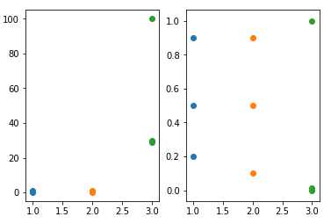
图示演示：
归一化
左边为原始数据，右边为Min-Max归一化后的数据

Slide 8
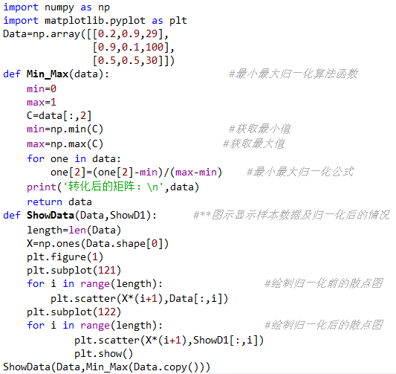
实现代码

Slide 9
点评
在数据规模很大情况下，若需要新增加样本数据，则会导致重新查找最小值、最大值，增加计算负担；
归一化后的值范围在[0,1]之间。

